Slide 1
Презентація
хореографічного колективу
«Асорті»
Коростишівського
Будинку дитячої
творчості

Slide 2
Керівник хореографічного колективу «Асорті» – Мусієнко Олена Василівна

Slide 3
Хореографічний колектив “ АСОРТІ” – це співдружність активних , талановитих, веселих ,завзятих, творчих дітей.

Slide 4
Відомості про Хореографічний колектив «Асорті»
Хореографічний колектив «Асорті» створено у 2007 році.
Гурток працює на базі Коростишівського Будинку дитячої творчості та Коростишівської гуманітарної гімназії №5
ім. Т.Г Шевченка.
Гурток складається з трьох груп вихованців першого , другого та третього року навчання загальною чисельністю 50 учнів .
Колектив працює за типовою навчальною програмою гуртка «Сучасного танцю» Міністерства освіти і науки України 2012р. Автори програми : Остафейчук О.В., Савельєва Н.Г., Тушканова Н.О., Дейдиш Л.А.
Репертуар гуртка складається з народних танців та сучасної дитячої хореографії.

Slide 5
Завдання гуртка
Сприяти індивідуальному ставленню особистості дитини під впливом цінностей хореографічного мистецтва, у процесі власної мистецько-практичної діяльності, взаємодії з педагогом і дитячим колективом.
Сформувати елементарні основи хореографічної культури.
Збалансувати в дитини фонд її бажань ( інтереси, смаки, любов до мистецтва танцю, потреба, у виконанні танців для себе і для інших ) і фонд її можливостей ( музично-хореографічні здібності, уявлення про хореографічну діяльність, танцювальні навички, творчі уміння, елементарні знання і поняття щодо мистецтва танцю).
Створювати умови для розвитку обдарованих дітей, сприяти соціалізіції дітей та розвитку їх життєвих компетенції через залучення до активної творчої діяльності.
· Виховувати цінність суджень і естетичних смаків, ставлення до хореографії як джерела позитивних, радісних емоцій, шляхетних почуттів, патріотичних переживань.

Slide 6
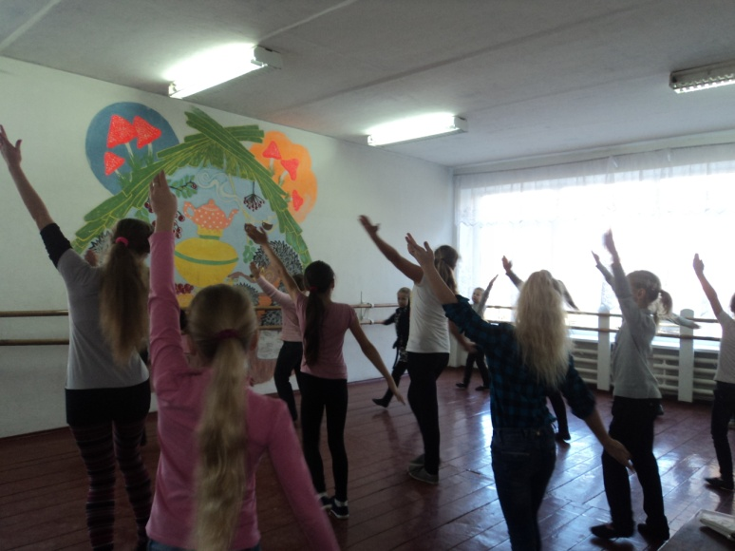
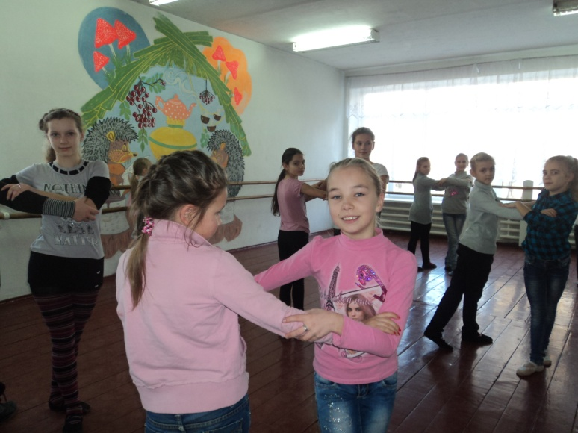
Наші серця працюють немов нові мотори, і це підштовхує нас до безлічі неймовірних ідей. Ми будемо робити, все, що нам заманеться! А зараз ми горимо бажанням танцювати.

Slide 7
На репетиції

Slide 8
Семінар хореографів м. Коростишева В Будинку дитячої творчості

Slide 9
Творчого учня може виховати тільки творчий учитель. Мусієнко О.В. – активний учасник творчого педагогічного самодіяльного колективу «Сова»

Slide 10
Російський танець у виконанні середньої групи хореографічного гуртка

Slide 11
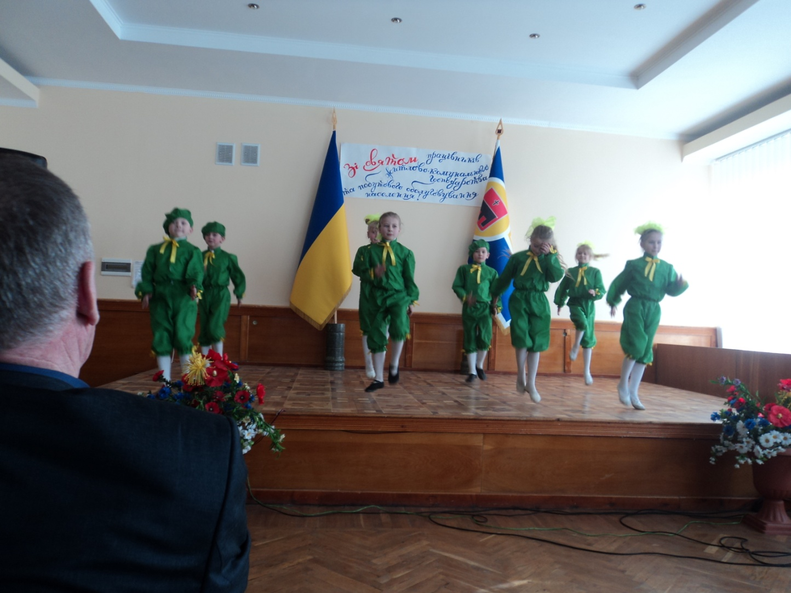
Танок “Жабенята” у виконанні молодшої групи хореографічного гуртка

Slide 12
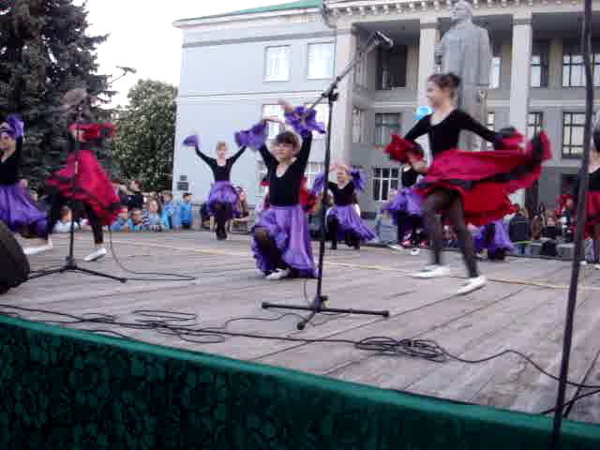
Іспанський танець у виконанні старшої групи хореографічного гуртка “Асорті” під час святкування Дня міста Коростишева

Slide 13
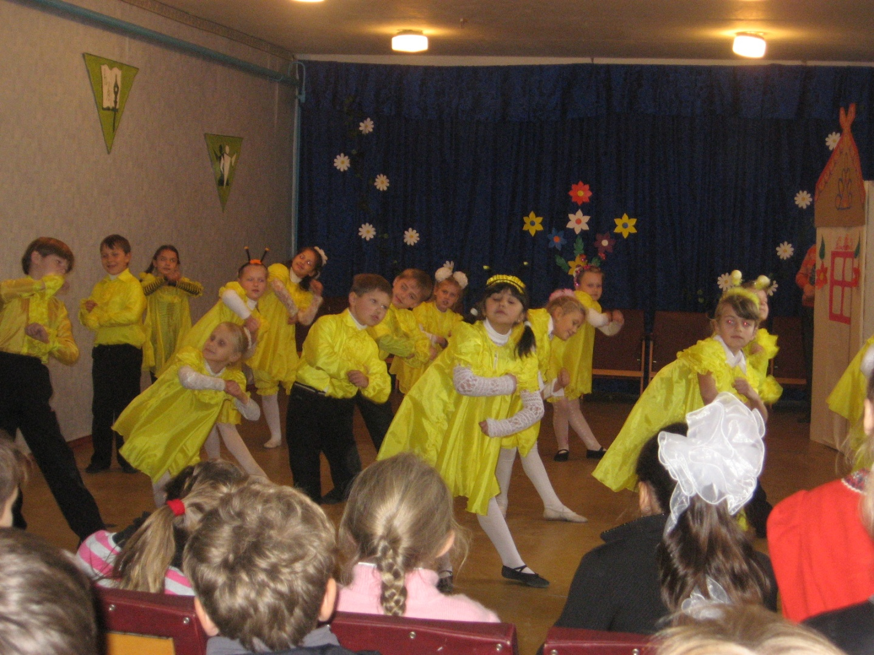
Танок “Бджілки” на Святі казки у Будинку дитячої творчості

Slide 14
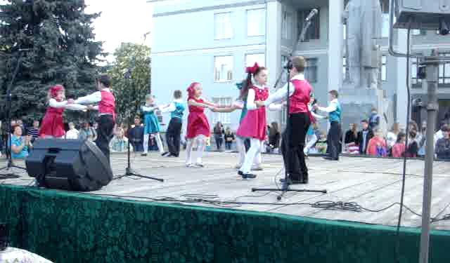
Танок “А ты меня любишь?” виконує молодша група вихованців гуртка на літнньому майданчику в центрі міста

Slide 15
Виступ на заключному етапі акції “Крила захисту”

Slide 16
Хореографічна композиція «Україна колядує»

Slide 17
Танцюють діти і Земля радіє, Бо світить Сонце і в цвіту усе. То ж у Землі майбутнє є, надія. На мир і щастя й небо голубе. Все мирно й тихо… І танцюють діти. Все так, як треба, і життя іде. А на столі є хліб, як не радіти! А ні війни, ні голоду — ніде… Танцюють діти — серце завмирає. Вирує в танці радість запальна. Нічого кращого у світі не буває, Як юний танець й чарівна весна…

